Slide 1
360智图：AI图片编辑
230812048
冉佳鹭

Slide 2
目录
01
02
360智图简介
360智图：AI图片编辑的功能
03
04
演示展示
优缺点分析

Slide 3
360智图简介
01

Slide 4
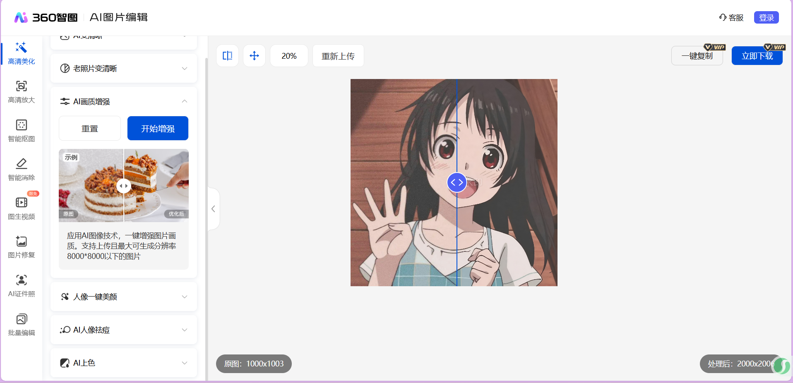
360智图介绍
360智图是360公司推出的在线AI图像处理工具，主打“一键智能优化”；它利用深度学习技术，支持多任务处理，为用户提供便捷的图像处理服务。
360智图基于深度学习技术，例如超分辨率和GAN网络；这些技术能够自动优化图像，无需用户手动调整复杂参数，实现智能化图像处理。

Slide 5
360智图：AI图片编辑的功能
02

Slide 6
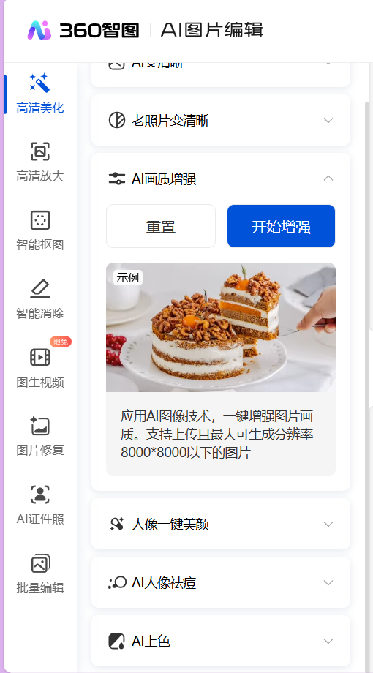
360智图：AI图片编辑的功能
高清美化：AI变清晰，老照片变清晰，AI画质增强，人像一键美颜，AI人像祛痘，AI上色，
高清放大：AI放大，4K无损放大
智能抠图：AI抠图，人像抠图，商品抠图，点选实时抠图
智能消除：AI消除，AI去水印，AI去字迹
图生视频
图片修复：图片去噪点，风景去噪点，人像去噪点，动漫清晰度修复
AI证件照
批量编辑：批量AI去背景，批量抠白底图，AI商品图，批量高清放大，批量去水印

Slide 7
演示展示
03

Slide 8
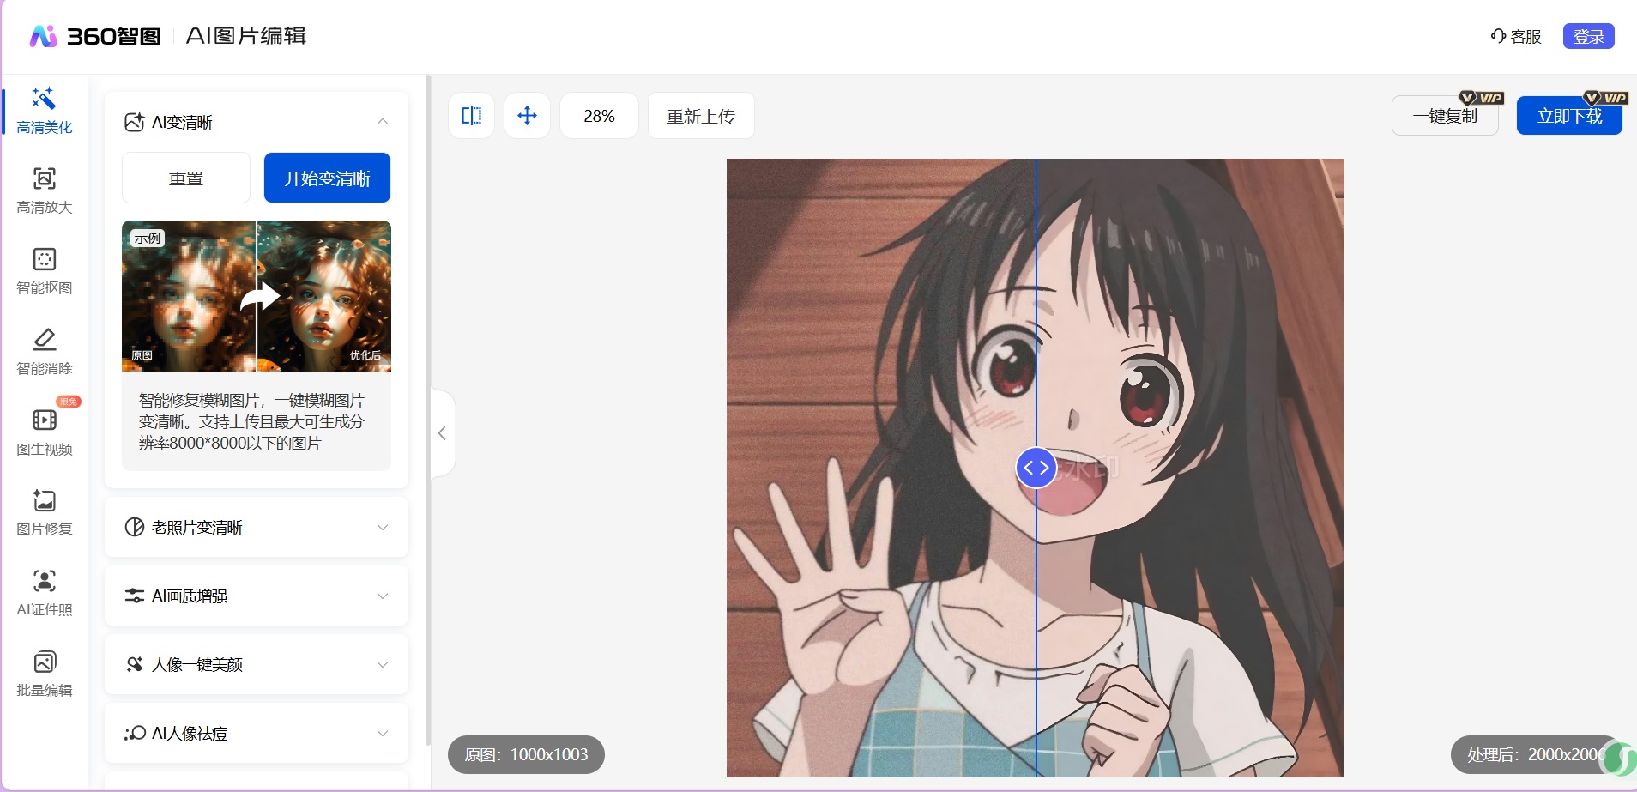
高清美化：AI变清晰

Slide 9
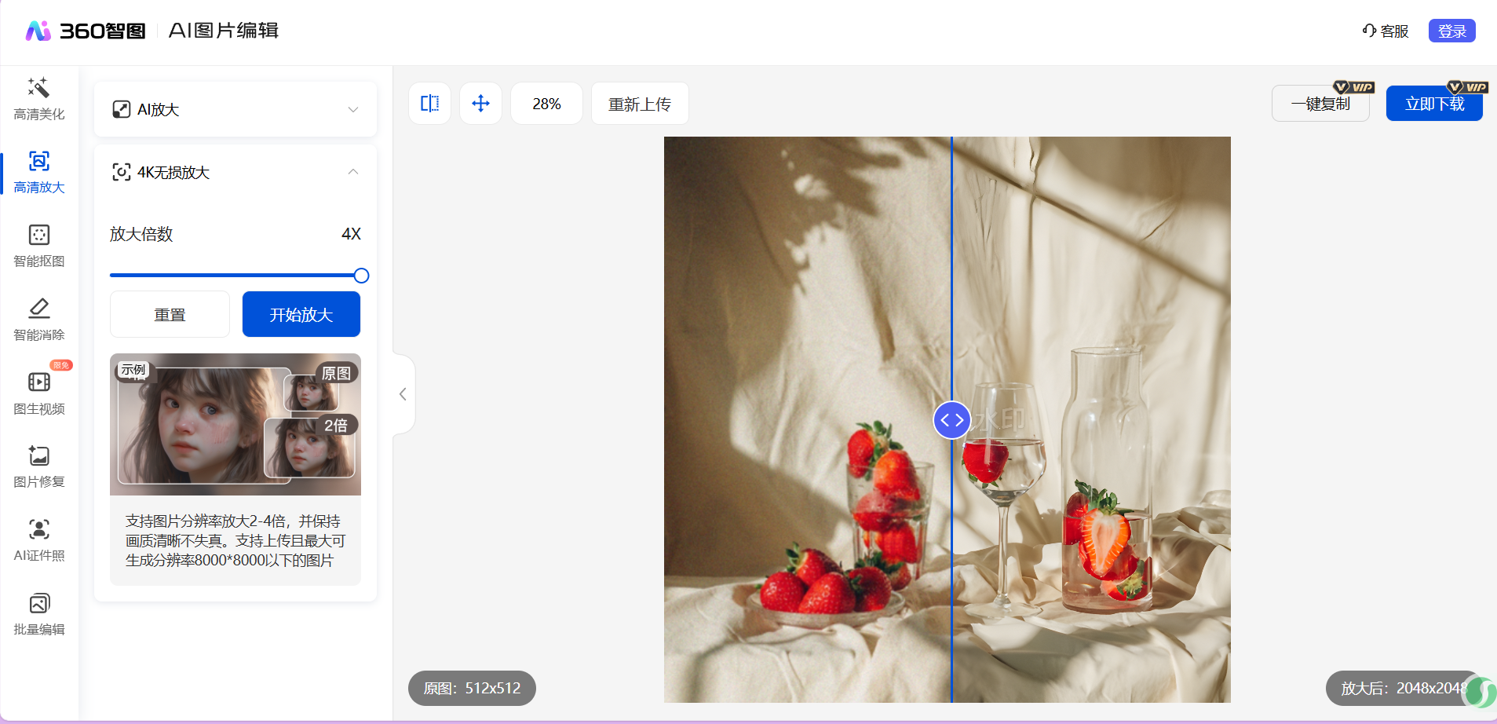
高清放大：4K无损放大

Slide 10
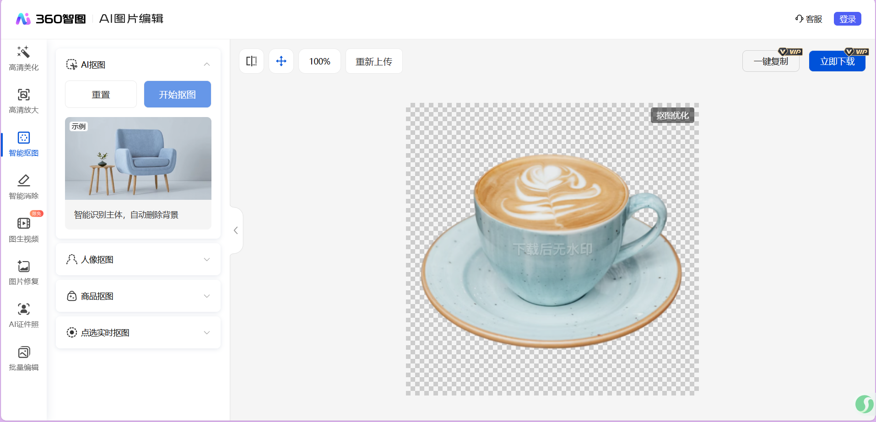
智能抠图：AI抠图

Slide 11
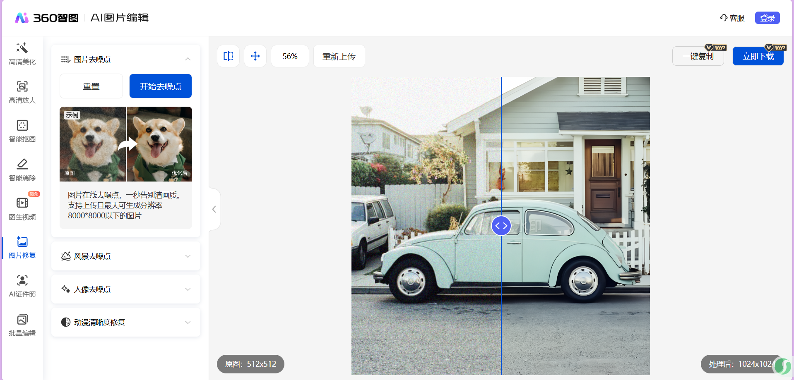
图片修复：图片去噪点

Slide 12
优缺点分析
04

Slide 13
优势分析
完全免费，无需注册
操作简便，适合小白用户
处理速度快
在线即用
360智图完全免费，无需注册即可使用，降低了用户的使用门槛。
操作极简，界面友好，即使没有专业知识的用户也能轻松上手。
处理速度快，通常在5秒内即可完成处理，提高了工作效率。
无需安装，在线即用，节省了用户的存储空间和安装时间。
01
02
03
04

Slide 14
缺点分析
01
图片数量限制
02
超分辨率细节
单次处理图片数量有限，例如压缩最多20张，不适合批量处理大量图片。
超分辨率细节不如专业软件精细，适合对细节要求不高的场景。
03
抠图效果
04
不能深度
复杂场景抠图边缘可能不够自然，需要手动调整。
功能深度不如专业软件（如PS），无法满足高级用户的需求。

Slide 15
感谢聆听

